Slide 1

創造主は
語られる
2026年10月3日 第1課

Slide 2


神は、かつて預言者たちによって、多くのかたちで、また多くのしかたで先祖に語られたが、この終わりの時代には、御子によってわたしたちに語られました。神は、この御子を万物の 相続者と定め、また、御子によって世界を創造されました。(ヘブライ 1:1-2新共同訳)

Slide 3
神は、むかしは、預言者たちにより、いろいろな時に、いろいろな方法で、先祖たちに語られたが、この終りの時には、御子によって、わたしたちに語られたのである。神は御子を万物の相続者と定め、また、御子によって、もろもろの世界を造られた。(ヘブル 1:1-2 口語訳)

Slide 4



神と直接話したことはありますか？神の御声を聞いた ことはありますか？答えは、言うまでもなく「いいえ」でしょう。
私たちは、間接的な方法（祈り、聖書、預言者など）を通じてのみ、神と語り合うことができます。
なぜ私たちは神と直接話すことができないのでしょうか？ 昔からずっとそうだったのでしょうか？ 将来、そうできるようになることはあるのでしょうか？
エデンにおける交わり
1
神から隠れる
2
神は人を捜される
3
園から追放される
4
神の代弁者
5

Slide 5





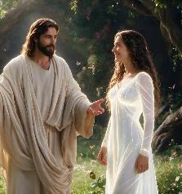
エデンにおける交わり
主なる神は人に命じて言われた。「園のすべての木から取って食べなさい。(創世記 2:16)
初めに、神は人間が住むためにこの世界を創造された（イザ 45:18）。
すべての準備が整うと、神は地の塵からアダムを造られた（創 2:4-7）。
その日、神はアダムの肋骨の一つからエバを造られた（創 2:18、21-22）。
こうして、人類は完成し、新しく創造された世界に住む準備が整った （創 1:27）。

Slide 6
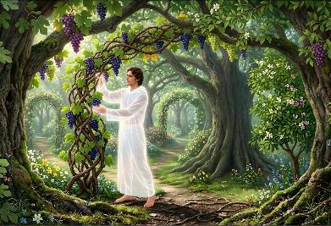



エデンにおける交わり
主なる神は人に命じて言われた。「園のすべての木から取って食べなさい。(創世記2:16)
この過程において、神と アダムの間には多くの やり取りがあった：
神は、エデンで行うべき仕事について彼に指示を与えた（創 2:15）。
神は自分の限界を指摘した （創 2:16-17）。
神はその人に、動物たちに名前をつけるよう求めた（創 2:19）。
神はその人をエバに紹介し、二人を夫婦として 結びつけた（創 2:22-24）。

Slide 7

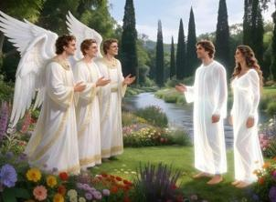

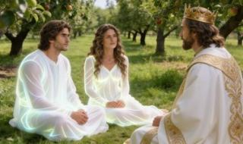
エデンにおける交わり
主なる神は人に命じて言われた。「園のすべての木から取って食べなさい。(創世記2:16)
神はアダムとエバに、どのように振る舞うべきか、何を食べるべきかを教えられました（創 1:28-29）。
神は彼らを、互いにだけでなく、他の 存在（例えば天使など）ともコミュニケーションをとる能力を備えた、社会的な存在として創造した。
そして神は、その日一日を通して互いに共に過ごす時間を楽しめるようにと、七日目を設けました。
その時以来、神は涼しい風の吹く頃に、毎日彼らと会いました（創3:8 ）。

Slide 8
今日の私たちが、はるか昔の罪に堕ちる前の世界を想像することは困難ですが、 自然界は今でも、どのように神の最初の創造の姿を 指し示してくれますか。

Slide 9






神から離れる
彼は答えた。「あなたの足音が園の中に聞こえたので、恐ろしくなり、隠れております。 わたしは裸ですから。」(創世記 3:10)
アダムとエバは、自由に選択する能力を持って創造されました。彼らがその自由を行使できるように、神は彼らにあらゆるものを与えましたが、ただ一本の木だけはご自身のために留保されました（創 2:16-17）。
その同じ木の下で、蛇に化け、アダムとエバの幸福を願っているふりをした誘惑者は、彼らに一連の嘘をついた（エバはそれをアダムに伝えた）。『決して死ぬことはない』（不死身だ）、あなたたちは『神のようになる』ことができる、「神はあなたたちから真実を隠している（『神は知っている…』）」と（創 3:1-5）。
禁断の果実の魅力に惹かれたエバはそれを食べ、アダムをも誘って食べさせた（創3:6）。
その瞬間、彼らを覆っていた栄光の衣は消え去り、彼らは自分の裸であることに気づき、その過ちを隠す方法を模索した（創3:7）。
次に現れた否定的な反応は、彼らが不従順を犯したことに対して強い罪悪感を抱き、もはや神と交わりたくなくなったということだった（創3:8）。

Slide 10
罪を犯した後、恥ずかしさを感じたり、
神から身を隠そうとしたりしたあなた自身 の経験はどんなものだったでしょうか。

Slide 11
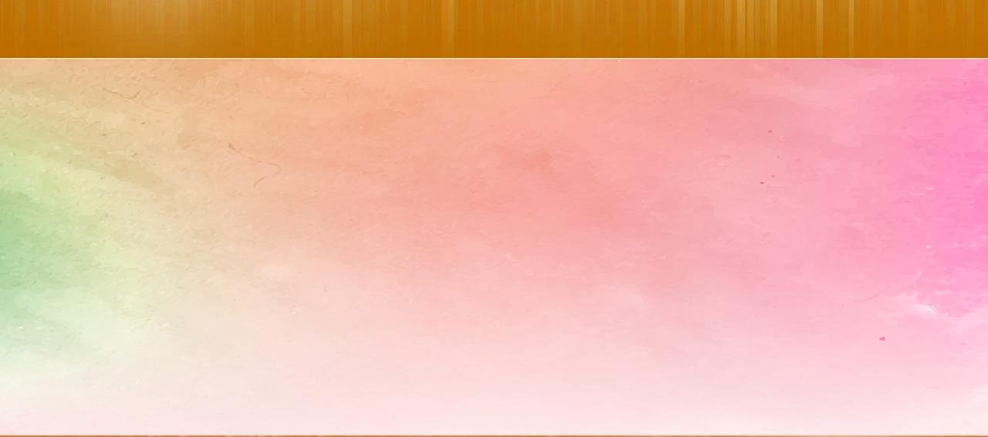
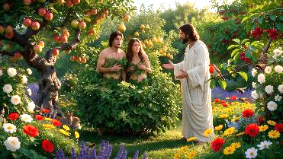


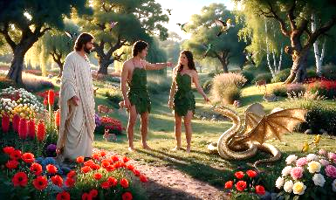
神は人間を捜される
主なる神はアダムを呼ばれた。「どこにいるのか。」（創世記3：9）
アダムとエバが罪を犯したことを知った神は、いつものように彼らと語り合うために近づかれました。しかし、彼らが喜んで神を迎えに出ることはなく、神は彼らを呼び出さなければなりませんでした（創3：8-9）。
彼らは神と交わることを望まなかったが、神は彼らと 交わることを望んでおられた。神は罪人と関わることを避けず、むしろその罪を指摘して悔い改めを求められたのである（創3：10、11）。
それから数世紀後、神は悔い改めへと導くために、また別の罪人に そのまなざしを向けられた。それはペトロであった（ルカ22:61-62）。
自分の罪を認めたペテロとは異なり、アダムとエバは神の前で自分たちを正当化し、自らの犯した過ちについて他者に責任転嫁し始めました（創3：12.13）。
今日、私たち人間も同じような傾向をたどっています。私たちは罪にしがみつき、自分を正当化しようとします。たとえ罪が私たちに「まとわりついて」いたとしても、神はなお私たちを回復させたいと望んでおられ、 「わたしのもとに来なさい」（イザ55：3）と呼びかけておられます。

Slide 12
ルカ15:11～32 （新共同訳）を読んでください。
また、イエスは言われた。「ある人に息子が二人いた。 弟の方が父親に、『お父さん、わたしが頂くことになっている財産の分け前をください』と言った。それで、父親は財産を二人に分けてやった。 何日もたたないうちに、下の息子は全部を金に換えて、遠い国に旅立ち、そこで放蕩の限りを尽くして、財産を無駄遣いしてしまった。 何もかも使い果たしたとき、その地方にひどい飢饉が起こって、彼は食べるにも困り始めた。 それで、その地方に住むある人のところに身を寄せたところ、その人は彼を畑にやって豚の世話をさせた。 彼は豚の食べるいなご豆を食べてでも腹を満たしたかったが、食べ物をくれる人はだれもいなかった。 そこで、彼は我に返って言った。『父のところでは、あんなに大勢の雇い人に、有り余るほどパンがあるのに、わたしはここで飢え死にしそうだ。 ここをたち、父のところに行って言おう。「お父さん、わたしは天に対しても、またお父さんに対しても罪を犯しました。 もう息子と呼ばれる資格はありません。雇い人の一人にしてください」と。』 そして、彼はそこをたち、父親のもとに行った。ところが、まだ遠く離れていたのに、父親は息子を見つけて、憐れに思い、走り寄って首を抱き、接吻した。 息子は言った。『お父さん、わたしは天に対しても、またお父さんに対しても罪を犯しました。もう息子と呼ばれる資格はありません。』 しかし、父親は僕たちに言った。『急いでいちばん良い服を持って来て、この子に着せ、手に指輪をはめてやり、足に履物を履かせなさい。 それから、肥えた子牛を連れて来て屠りなさい。食べて祝おう。 この息子は、死んでいたのに生き返り、いなくなっていたのに見つかったからだ。』そして、祝宴を始めた。 ところで、兄の方は畑にいたが、家の近くに来ると、音楽や踊りのざわめきが聞こえてきた。 そこで、僕の一人を呼んで、これはいったい何事かと尋ねた。 僕は言った。『弟さんが帰って来られました。無事な姿で迎えたというので、お父上が肥えた子牛を屠られたのです。』 兄は怒って家に入ろうとはせず、父親が出て来てなだめた。 しかし、兄は父親に言った。『このとおり、わたしは何年もお父さんに仕えています。言いつけに背いたことは一度もありません。それなのに、わたしが友達と宴会をするために、子山羊一匹すらくれなかったではありませんか。 ところが、あなたのあの息子が、娼婦どもと一緒にあなたの身上を食いつぶして帰って来ると、肥えた子牛を屠っておやりになる。』 すると、父親は言った。『子よ、お前はいつもわたしと一緒にいる。わたしのものは全部お前のものだ。 だが、お前のあの弟は死んでいたのに生き返った。いなくなっていたのに見つかったのだ。祝宴を開いて楽しみ喜ぶのは当たり前ではないか。』」
このたとえは、創世記 3:9、10 で起こった出 来事を、いかに反映していますか。
3:9 主なる神はアダムを呼ばれた。「どこ にいるのか。」 3:10 彼は答えた。「あなたの足音が園の 中に聞こえたので、恐ろしくなり、隠れ ております。わたしは裸ですから。」

Slide 13

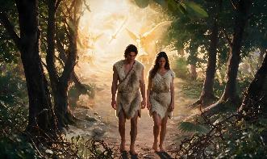


園から追放される
こうしてアダムを追放し、命の木に至る道を守るために、エデンの園の東にケルビムと、きらめく剣の炎を置かれた。 (創世記 3:24)
影響を受ける対象：
神は罪を犯した夫婦にその罪の結果を告げられましたが、その中には、エデンの園から追放された後、再び神と直接言葉を交わすことができなくなるということも含まれていました（創3：16-24）。
エバ
分娩時の痛み
アダムとの平等性の喪失
アダム
重労働
食料の生産
全て
死
神からの分離
罪がもたらす結果について告げる前に、神は彼らに解決策を示されました。 すなわち、エバの子孫が悪魔の力を打ち破り、人類を回復させるというもの でした（創3:15）。
神は預言者たちを通して、贖いがどのように成し遂げられるかを示されました。すなわち、神ご自身が受肉し、私たちの罪のために死に、よみがえり、私たちに永遠の命をお与えになるということです（イザ 9:6、53:6、10-11）。
罪が生じると同時に、救い主の約束もまた現れました。

Slide 14
自分が正しくないことをしてしまった後、 どんな気持ちになりましたか。 罪悪感、 羞恥心、あるいは自己嫌悪でしょうか。その結果、どんなことが起きましたか。神 への信仰と、福音の約束は、あなたが 信仰を完全に諦めてしまわないように、 ど のように支えてくれましたか

Slide 15







神の代弁者
人の子よ、わたしはあなたをイスラエルの家の見張りとした。あなたが、わたしの口から言葉を聞いたなら、わたしの警告を彼らに伝えねばならない。 (エゼキエル 33:7)
今日、神は私たちと語り合うために、二つの「参考書」を記されました。それは「自然界（神の被造物）」と「聖書」です（ロマ1:20、2テモ 3:15）。
被造物は私たちに創造主の存在を語りかけてはいますが、罪によって深く汚されています。しかし、聖書には、神からの御言葉を受けた預言者たちによって伝えられた、明確かつ直接的な指針が記されています。また、聖書には、イエスの生涯と働きにおいて、神の最も完全な現れが見出されます（ヘブ 1:1-2）。
その中において、私たちは自分たちが何者なのか、どこから来て、どこへ向かっているのかを知ることができます。そこでは、私たちの人生に対する神の御心を見出すのです。
さらに、神は祈り（詩 5:2）、天使（使 8:26）、預言者（ヨエ 2:28）、そしてとりわけ聖霊（ヨハ 14:26）を通して、私たちと交わりを 結んでおられます。

Slide 16
イエス様、その愛、ご品性、そして
その自己犠牲を通して、父なる神が実際に
どの ようなお方であるかを私たちに
示されるという事実を知ることから、
あなたはど れほど慰めを得ているでしょうか。

Slide 17
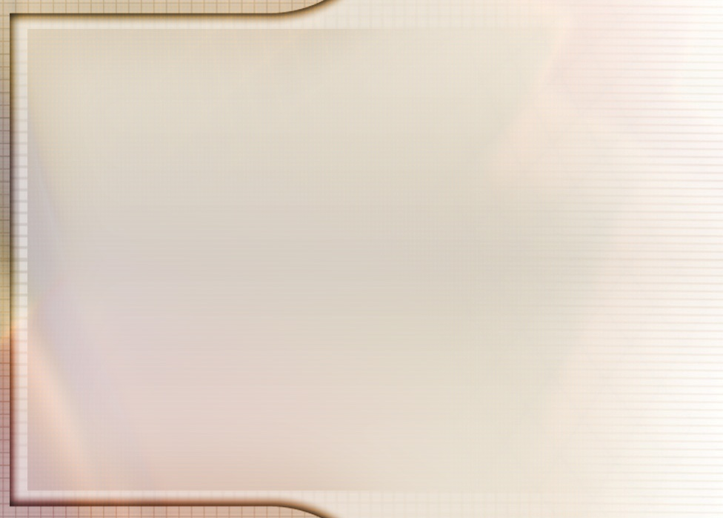
｢「人間と神との間には協力関係が築かれるはずだった。しかし、この計画はアダムの背きによって大きく妨げられてしまった。サタンは 彼を罪へと誘い込み、主は、彼が罪を犯した後は、罪を犯す前の頃のように彼と交わろうとはされなかった。堕落の後、キリストはアダムの導き手となられた。キリストは人類に対して神に代わって行動し、人類を差し迫った死から救われた。キリストは仲介者の務めを引き 受けられた。アダムとエバには、忠誠を取り戻すための試練の期間が与えられ、この計画には彼らのすべての子孫が含まれていた。神の 御子の贖罪がなければ、神から人への祝福や救いの伝達はあり 得なかっただろう。神は御自身の律法の栄光を熱心に守られた。その律法への違反は、神と人の間に恐ろしい隔たりをもたらした。無垢であったアダムには、創造主との直接的で、自由で、幸福な交わりが 与えられていた。しかし、彼が罪を犯した後、神はキリストと天使 たちを通してのみ、人と交わられるようになったのである。」
EGホワイト (Conflict and Courage, January 14）（非公式訳)

Slide 18
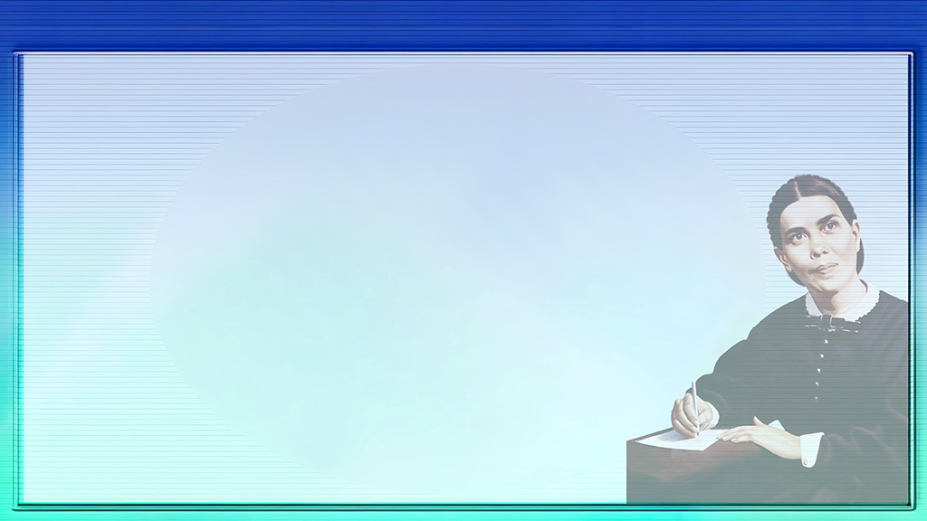



付録：エレン・G・ホワイトの略歴
エレン・グールドとエリザベス・ハーモンは、ユーニスとロバート・ハーモンの8人の子供のうち最年少で、1827年11月26日に米国メイン州ゴーラムで生まれた。
その直後、一家は帽子製造事業を拡大するため、メイン州の主要都市であるポートランドへ引っ越した。
エレンが9歳のとき、同級生が彼女に石を投げつけ、顔に重傷を負わせた。この怪我による後遺症のため、彼女は学校を中退せざるを得なくなり、社会生活も制限されることになった。
その家族はウィリアム・ミラーの教えを受け入れ、エレンは1842年にメソジスト教会で洗礼を受けた。
しかし、エレンは途方に暮れており、自分には救われる資格がないと信じていた。そんな彼女に、レヴィ・ストックマン牧師が神の真の愛を理解させてくれたのだ。
その瞬間から、彼女はイエスに深く心を奪われ、残りの生涯をイエスに仕えることに捧げた。

